Slide 1
2
4
4
المراجعة
الدرس 4
الدرس 3
الدرس 2
الدرس 1

Slide 2






أيقونات توجيهية
توجيهات الأستاذ (ة)
تعيين تلميذ للإجابة
المرور بين الصفوف
عرض فيديو
المرور إلى الشريحة الموالية بعد عرض الفيديو
العمل في ثنائيات

Slide 3

(ة)خاص بالأستاذ
برمجة الأسبوع الرابع
الدرس 2
الدرس 1
المجسمات (2)
المجسمات (1)
الدرس4
الدرس 3
حل المسائل (الجداء)
المجسمات (3)
مراجعة
الدرس 1
الدرس 1
اَلْأَعْدادُ مِنْ 0 إِلى 100 (مُراجَعَةُ الْمُسْتَلْزَماتِ)
فصل الملايين: قراءة وكتابة
مراجعة وتثبيت دروس الأسبوع

Slide 4
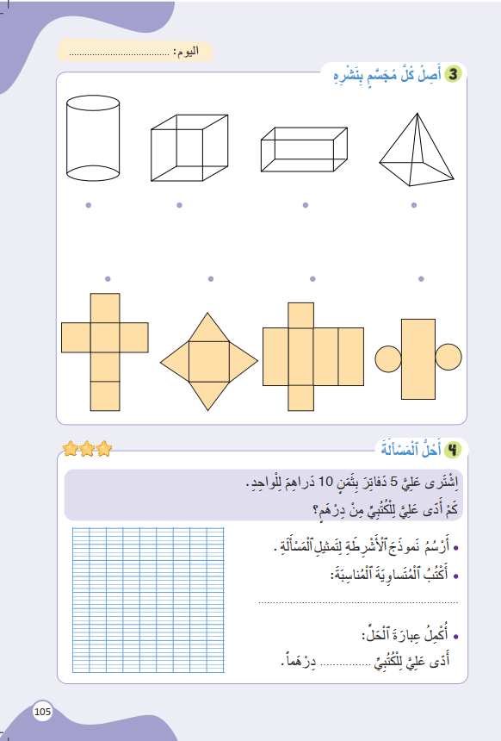
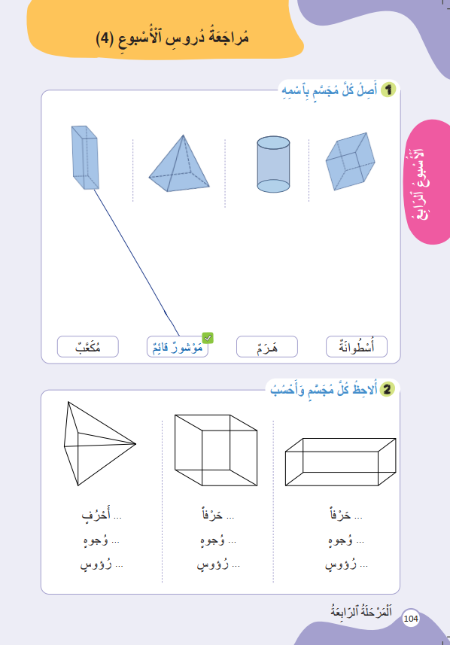
درس اليوم
(ة)خاص بالأستاذ
مراجعة دروس الأسبوع

Slide 5
تدابير حصة مراجعة الأسبوع
(ة)خاص بالأستاذ
مراجعة كل درس تتم عبر المراحل التالية :
رائز التحقق من الهدف الرئيسي للدرس
احتساب نسبة التحكم
أكبر من 80
أقل من 80
المرور مباشرة للتدرب على الكراسة
إعادة عرض شريط النمذجة
إنجاز نشاط مراجعة الدرس على الكراسة

Slide 6

(ة)خاص بالأستاذ
مراحل الدرس
1
افتتاح الدرس
1
5
1
2
  مراجعة الدرس 1
10
1
3
  مراجعة الدرس 2
10
1
4
  مراجعة الدرس 3
1
10
1
5
  مراجعة الدرس 4
18
1
6
اختتام الدرس
2

Slide 7
(ة)خاص بالأستاذ
عند نهاية الدرس
على الأقل 80% من المتعلمين سيكونون قادرين على:
تعرف المجسمات وعد وجوهها؛
تعرف عد رؤوس وأحرف ووجوه المجسمات؛
تعرف نشور المجسمات؛
حل مسائل وضعيات البحث عن الكل (الجداء) باستخدام نموذج الأشرطة؛

Slide 8

(ة)خاص بالأستاذ
افتتاح الدرس
1
تصحيح الواجب المنزلي
الحساب الذهني

Slide 9



    مرحباً يا أصدقاء. اليوم، سنراجع دروس الأسبوع.
Version provisoire pour la formation des enseignants

Slide 10
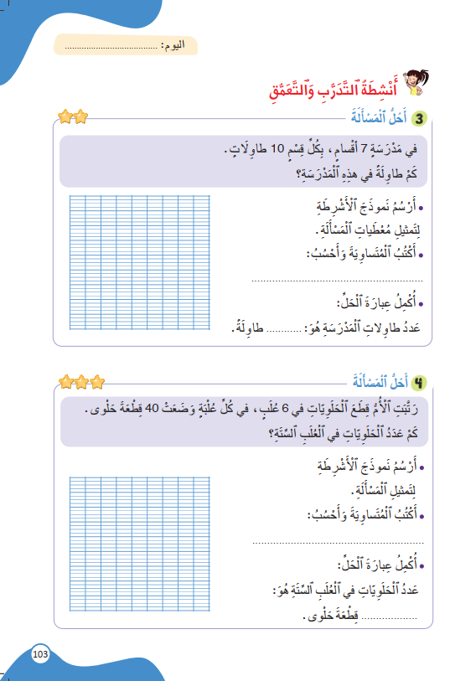
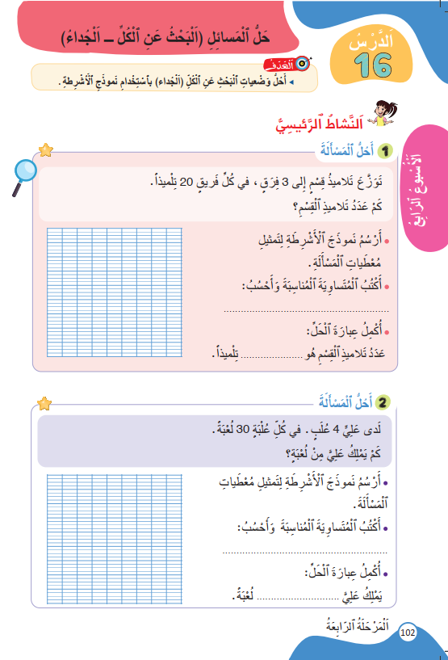
خذوا كراساتكم ص 103، سنصحح تمارين الواجب المنزلي.
Version provisoire pour la formation des enseignants
Version provisoire pour la formation des enseignants

Slide 11

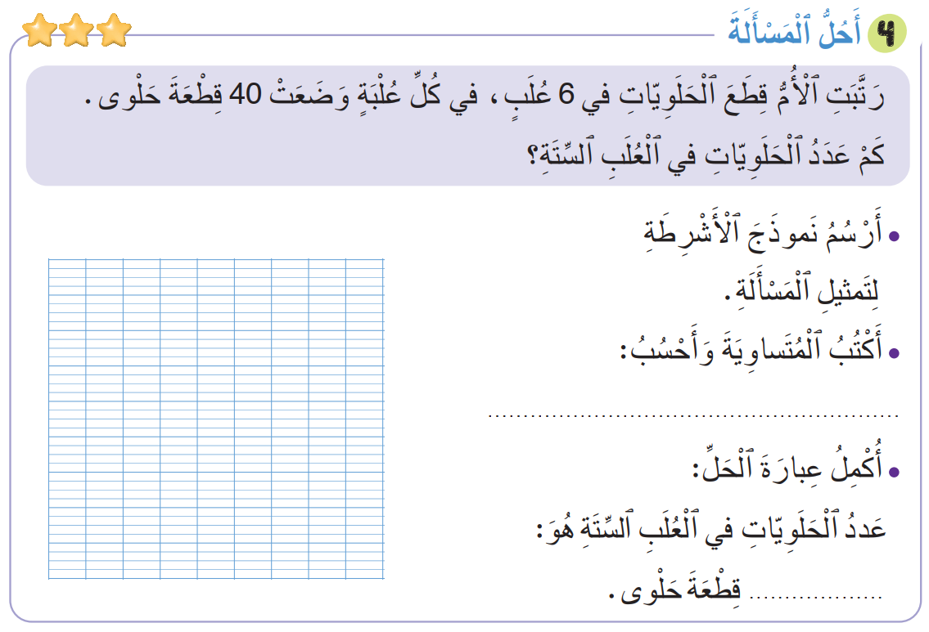
صححوا التمرين 2 لديكم دقيقتان.
2
?
40 | 40 | 40 | 40 | 40 | 40
6 x 40 = 240
240

Slide 12
(ة)خاص بالأستاذ
افتتاح الدرس
1
تصحيح الواجب المنزلي
الحساب الذهني

Slide 13
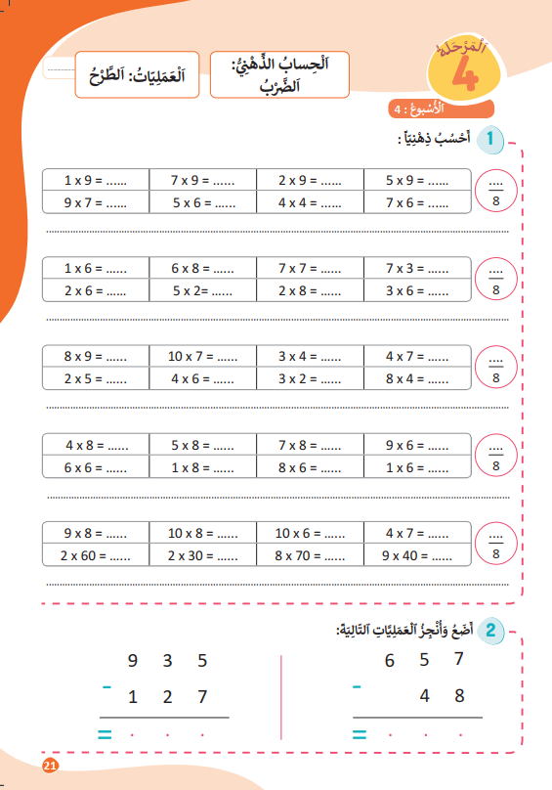
خذوا كراسات الحساب الذهني الصفحة 21

Slide 14
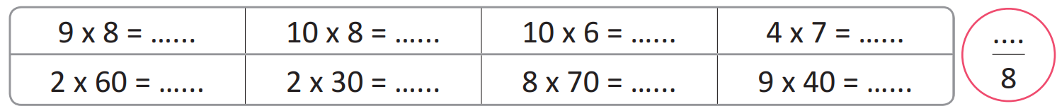

لديكم دقيقة واحدة لإنجاز العمليات التالية.

Slide 15
صححوا واكتبوا عدد الإجابات الصحيحة. لديكم دقيقة واحدة.
من حصل(ت) على أكبر عدد من العمليات الصحيحة هو بطل(ة) الحساب الذهني.
1
72
80
60
28
120
60
560
360

Slide 16
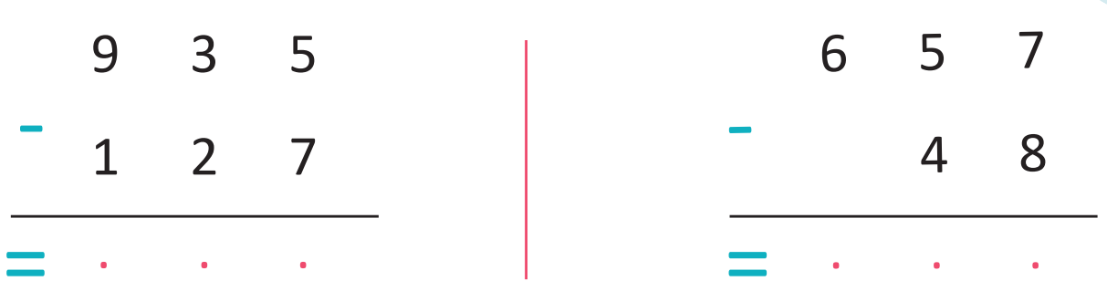
لديكم دقيقتان أنجزوا هاتين العمليتين على كراسات الحساب الذهني.
2

Slide 17
صححوا.
2
2
15
4
17
8 0 8
6 0 9

Slide 18
(ة)خاص بالأستاذ
  مراجعة الدرس 1
2
تعرف المجسمات وعد وجوهها.

Slide 19

خذوا الألواح.

Slide 20
اكتبوا عدد وجوه المكعب.
......وُجوهٍ

Slide 21
صححوا.
6 وُجوهٍ

Slide 22
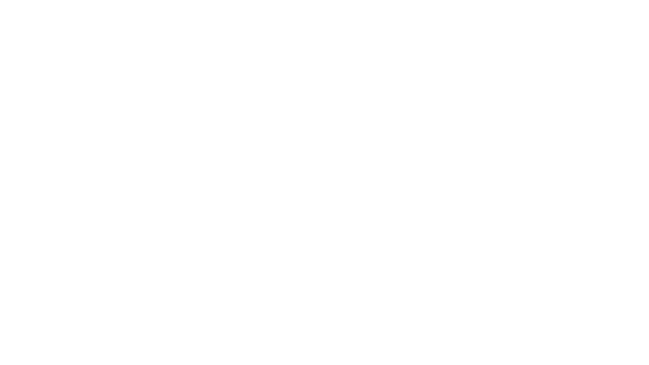
فيديو نمذجة الدرس 1

Slide 23
(ة)خاص بالأستاذ
  مراجعة الدرس 2
3
عد رؤوس وأحرف ووجوه المجسمات.

Slide 24
اكتبوا على الألواح رؤوس الهرم.
......رُؤوسِ

Slide 25
صححوا.
5 رُؤوسِ

Slide 26
فيديو نمذجة الدرس 2

Slide 27
خذوا الكراسات ص 104. أنجزوا النشاط 2. لديكم 8 دقائق.
سأمر بين الصفوف لأقدم المساعدة إليكم وأدون ملاحظاتي في كراساتكم.
8

Slide 28
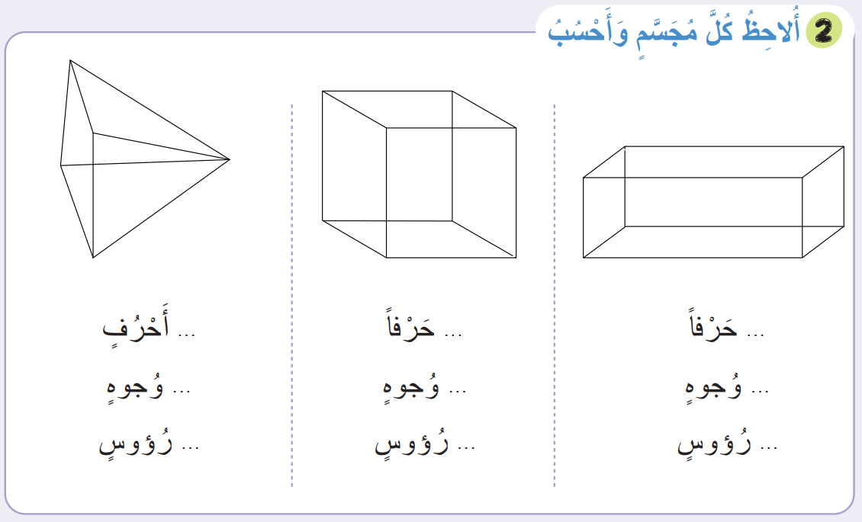
صححوا. لديكم دقيقتان.
2
8
12
12
5
6
6
5
8
8

Slide 29
(ة)خاص بالأستاذ
  مراجعة الدرس 3
3
تعرف نشور المجسمات.

Slide 30
خذوا الألواح.

Slide 31
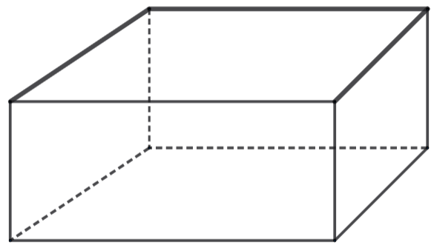
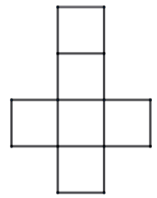
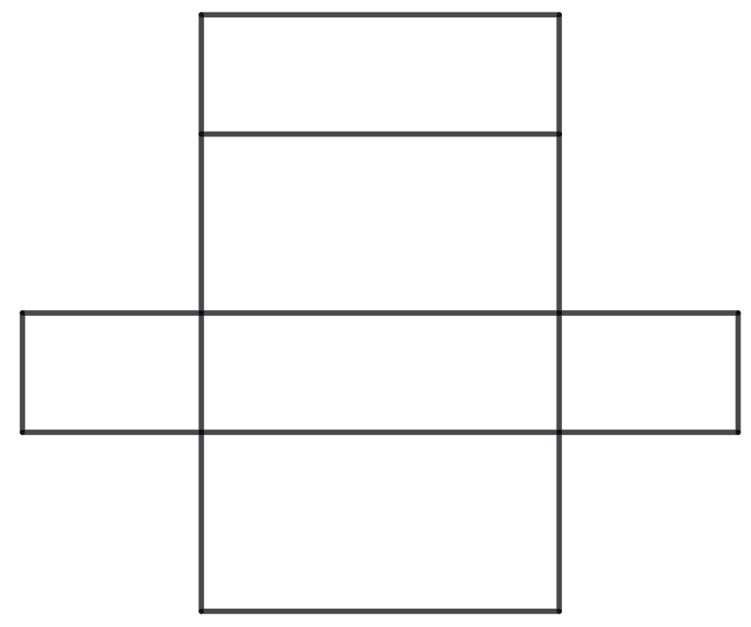
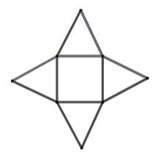
اكتبوا على الألواح رقم النشر المناسب للموشور القائم.

Slide 32
ارفعوا الألواح.

Slide 33
صححوا. النشر المناسب للموشور القائم هو النشر رقم 2.

Slide 34
فيديو نمذجة الدرس 3

Slide 35
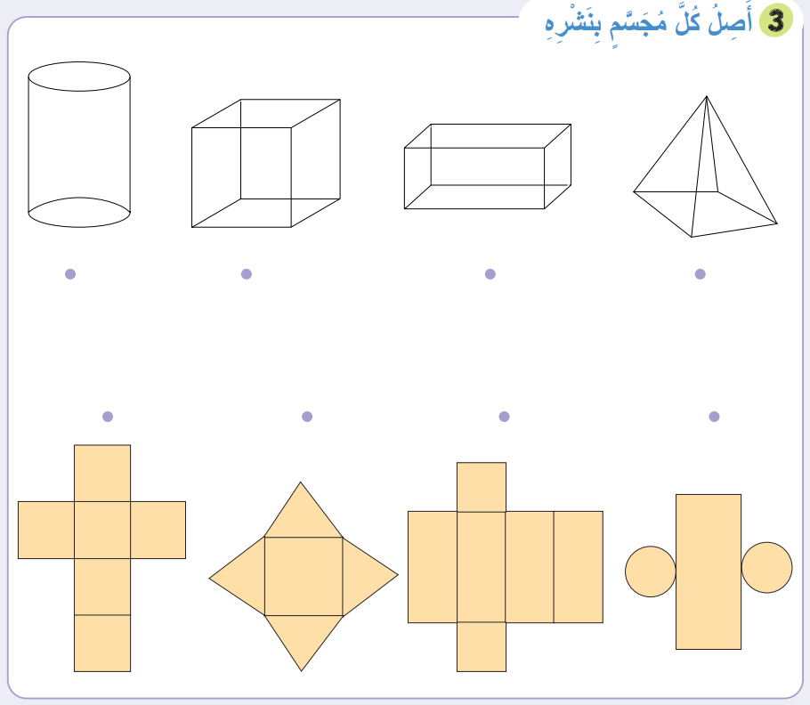

أنجزوا النشاط 3. لديكم 3 دقائق.
سأمر بين الصفوف لأقدم المساعدة إليكم وأدون ملاحظاتي في كراساتكم.
3

Slide 36
صححوا. لديكم دقيقة
1

Slide 37
(ة)خاص بالأستاذ
  مراجعة الدرس 4
4
حل المسائل البحث عن الكل (الجداء) باستخدام نموذج الأشرطة.

Slide 38
خذوا الألواح.

Slide 39
انتبهوا، سأقرأ المسألة ويقرأها بعدي تلميذان منكم.
لَدى بائِعٍ 5 صَناديقَ. فِي كُلِّ صُنْدوقٍ 20 بُرْتُقالَةً. كَمْ عَدَدُ البُرْتُقالاتِ؟

Slide 40
مثلوا على الألواح المسألة في نموذج الأشرطة.
لَدى بائِعٍ 5 صَناديقَ. فِي كُلِّ صُنْدوقٍ 20 بُرْتُقالَةً. كَمْ عَدَدُ البُرْتُقالاتِ؟

Slide 41
ارفعوا الألواح.

Slide 42
صححوا.
لَدى بائِعٍ 5 صَنادِيقَ. فِي كُلِّ صُنْدوقٍ 20 بُرْتُقالَةً. كَمْ عَدَدُ البُرْتُقالاتِ؟
?
20 | 20 | 20 | 20 | 20

Slide 43
اكتبوا العملية المناسبة واحسبوا عدد البرتقالات في الصناديق.
?
20 | 20 | 20 | 20 | 20
............................

Slide 44
صححوا.
?
20 | 20 | 20 | 20 | 20
5 x 20 = 100

Slide 45
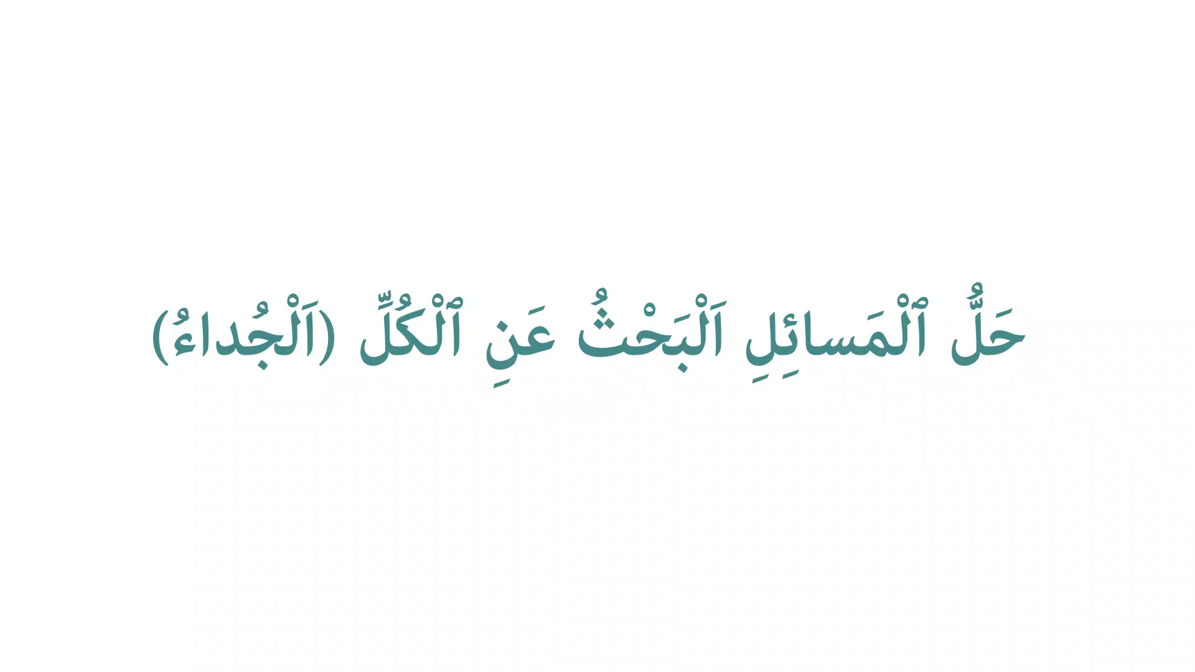
فيديو نمذجة الدرس 4

Slide 46
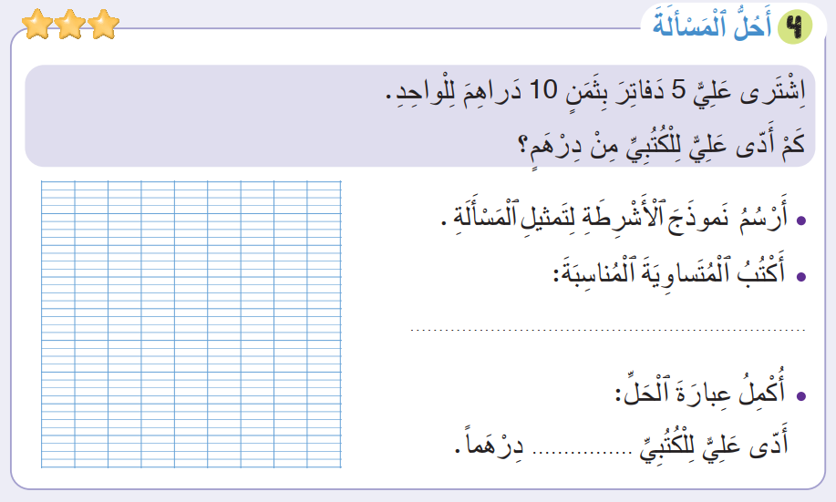
أنجزوا النشاط 4 الصفحة 105. لديكم 8 دقائق
8

Slide 47
صححوا. لديكم دقيقة
1
?
10 | 10 | 10 | 10 | 10
5 x 10 = 50
50

Slide 48
(ة)خاص بالأستاذ
اختتام الدرس
5

Slide 49
اختتام الدرس
6
انتبهوا جيدا! أكملوا في المنزل الأنشطة التي لم نقم بإنجازها في الصفحتين 104 و 105

Slide 50
اختتام الدرس
6
إلى اللقاء. في الحصة القادمة.

Slide 51

(ة)خاص بالأستاذ
بناء على إنجازات المتعلمين خلال أنشطة المراجعة
ما تقديرك لنسب التحكم في أهداف الأسبوع؟
تسجل النسب على صفحة اليوم من مذكرة الأستاذ.

